Slide 1

PHÂN TÍCH YÊU CẦU NGHIỆP VỤ
Website bán nội thất

Slide 2

Thành viên nhóm:
- Đỗ Tấn Lộc(nhóm trưởng) MSSV: 3122411115
- Nguyễn Hữu Anh Khoa MSSV: 3122411098
- Võ Văn Luân MSSV: 3122411120
- Lê Duy Tín MSSV: 3122411211

Slide 3

1
Introduction
2
Bussiness Context
3
Conceptual Model
4
Use Case
5
User Story

Slide 4

1. Introduction

Slide 5

GoShop là một website thương mại điện tử với cấu trúc monolithic. Dự án được xây dựng bằng cách kết hợp các công nghệ hiện đại để mang lại trải nghiệm hoàn chỉnh cho người dùng.
Technical
Frontend
Backend & Services
ReactJS
NodeJS & ExpressJS
Prisma (ORM)
Stripe (Payment)
Cypress (Testing)

Slide 6

3. Bussiness Context

Slide 7

Business Context
GoShop được thiết kế để đáp ứng nhu cầu mua sắm nội thất trực tuyến ngày càng tăng. Nền tảng này tích hợp các kịch bản kinh doanh thương mại điện tử thiết yếu với hai vai trò người dùng chính: Người mua và Người quản trị.
Kịch bản kinh doanh cốt lõi
Danh mục sản phẩm
Giỏ hàng
Quy trình thanh toán
Sản phẩm yêu thích
Quản lý truy cập
Order Viewing
Quản lý tài khoản

Slide 8

3. Conceptual Model

Slide 9
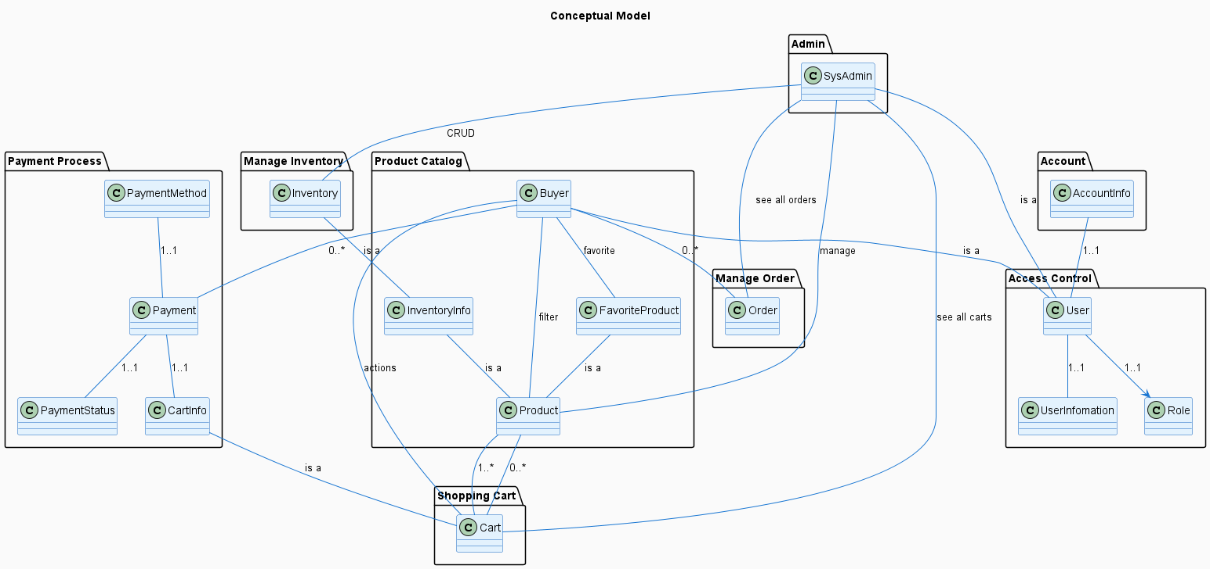

Slide 10
4. Use Case

Slide 11
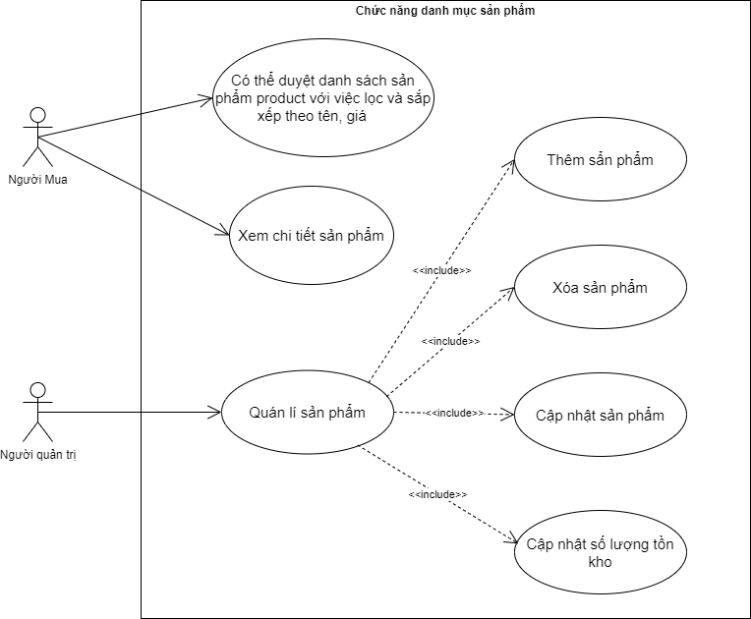
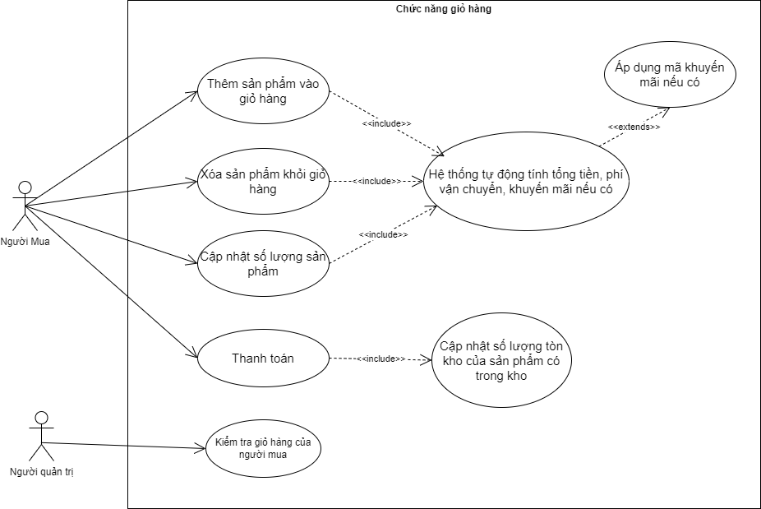
Use Case Danh mục sản phẩm & Giỏ hàng
Danh mục sản phẩm
Giỏ hàng
70

Slide 12
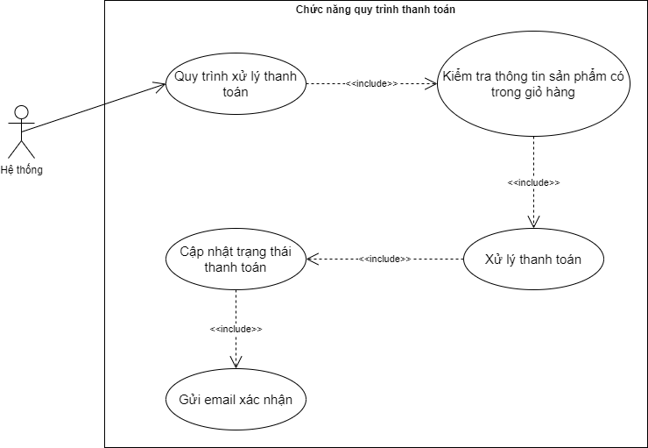
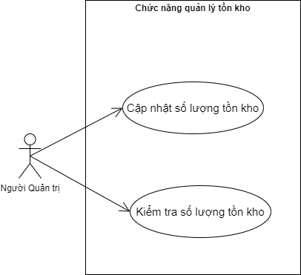
Use Case: Quy trình thanh toán & Quản lý tồn kho
Quy trình thanh toán
Quản lý tồn kho
70

Slide 13
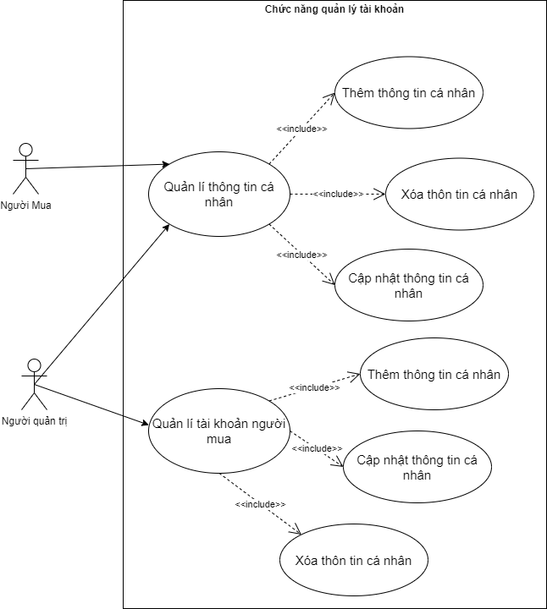
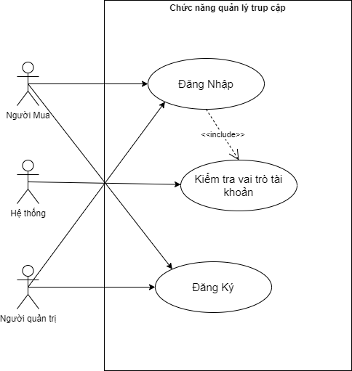
Core Features: Quản lý truy cập & Quản lý tài khoản
Quản lý truy cập
Quản lý tài khoản
70

Slide 14
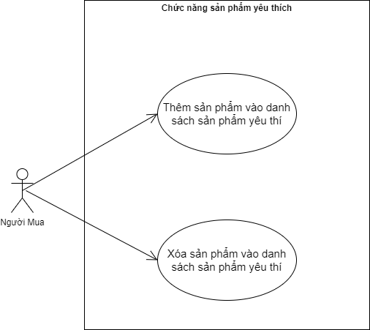
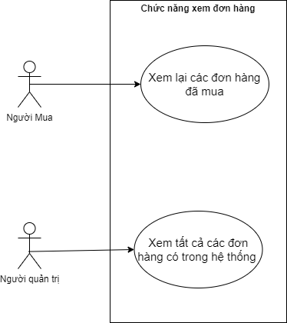
Core Features: Sản phẩm yêu thích & Xem đơn hàng
Sản phẩm yêu thích
Xem đơn hàng
70

Slide 15
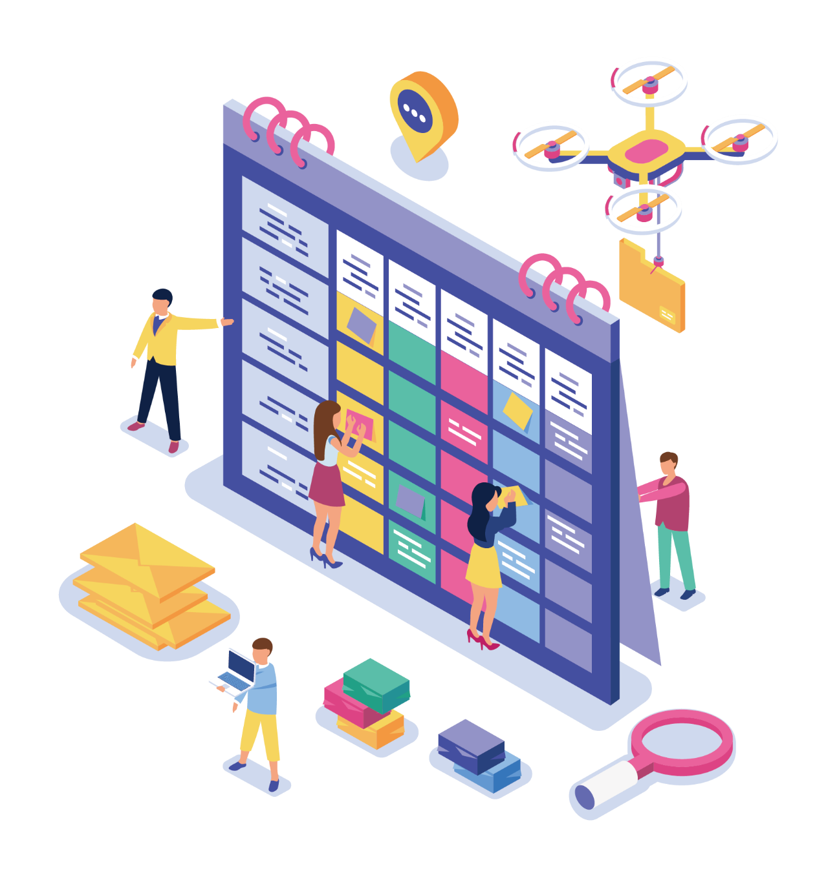
5. User Story

Slide 16
Là người mua
Là người quản trị
Tôi muốn xem danh sách sản phẩm có giao diện hấp dẫn, thông tin đầy đủ và hình ảnh có độ phân giải cao để tôi có thể duyệt thoải mái.
Tôi muốn thêm bất kỳ sản phẩm nào từ danh mục hoặc trang chi tiết vào giỏ hàng để có thể mua sản phẩm đó.
Tôi muốn cập nhật số lượng sản phẩm trong giỏ hàng và tự động xem tổng chi phí được cập nhật.
Tôi muốn được xem lại lịch sử đơn hàng của mình.
Tôi muốn được thêm sản phẩm và xóa sản phẩm ra khỏi danh sách yêu thích
Tôi muốn quản lí thông tin cá nhân trong tài khoản của mình
Tôi muốn quản lý sản phẩm (Tạo, Đọc, Cập nhật, Xóa) và số lượng hàng tồn kho để có thể duy trì lượng hàng tồn kho chính xác.
Tôi muốn xem tất cả giỏ hàng của người dùng để có thể hỗ trợ khách hàng về vấn đề thanh toán.
Tôi muốn được chuyển hướng đến Dashboard sau khi đăng nhập để có thể truy cập ngay vào các chức năng quản trị.
Tôi muốn xem tất cả các đơn hàng trong hệ thống để có thể theo dõi và quản lý việc thực hiện.
Tôi muốn được quản lí số lượng tồn kho của sản phẩm
70

Slide 17
Lược đồ ERD

Slide 18
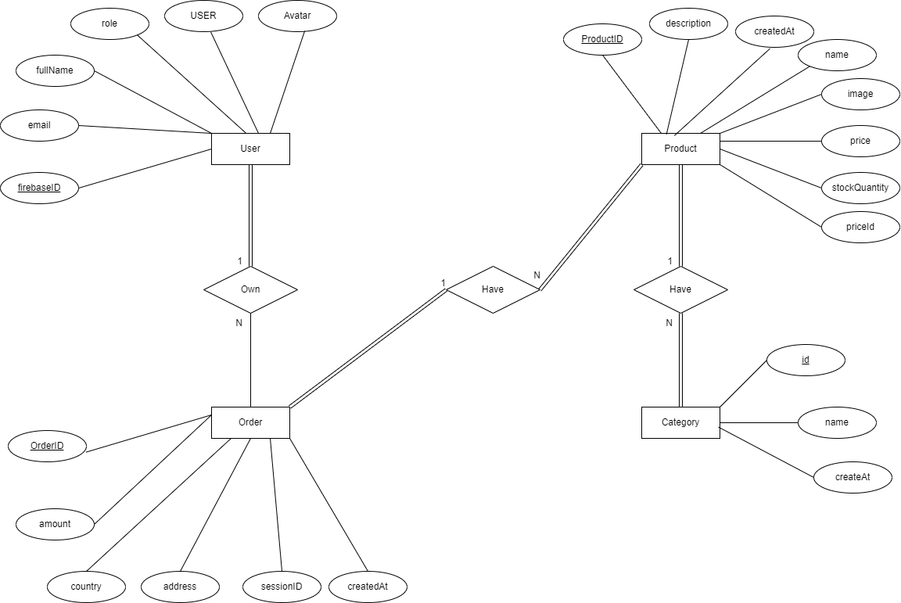
70

Slide 19
Thiết kế hệ thống

Slide 20
Decomposition View

Slide 21
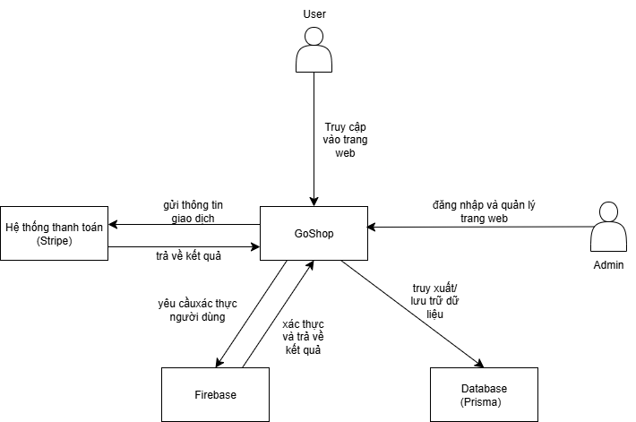
C1
70

Slide 22
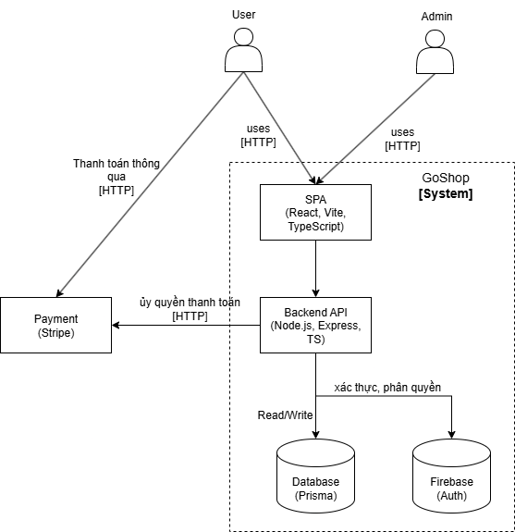
C2
70

Slide 23
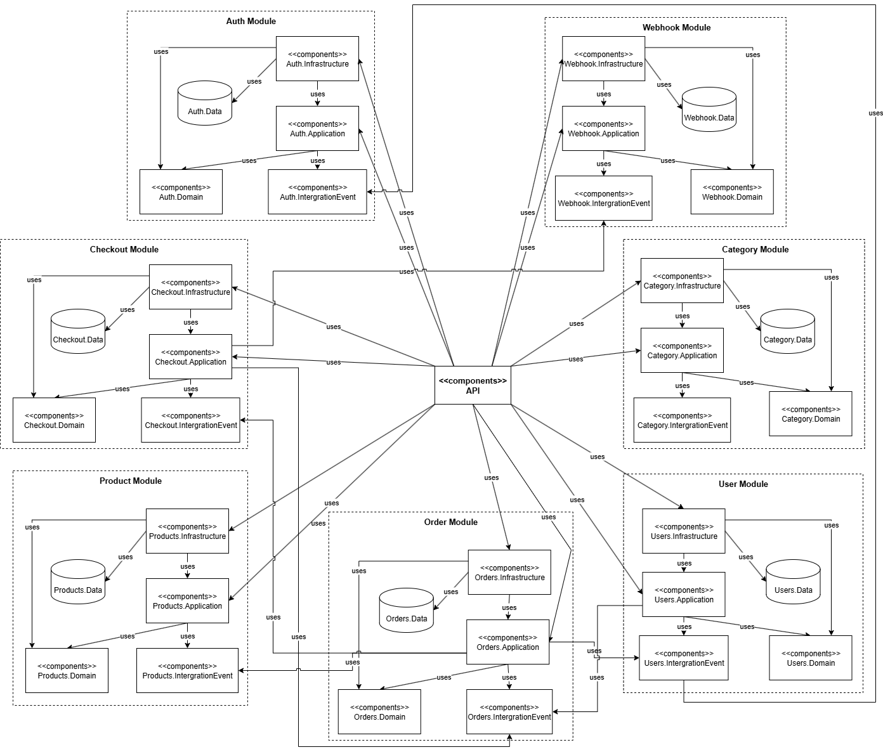
C3 (module- level)
70

Slide 24
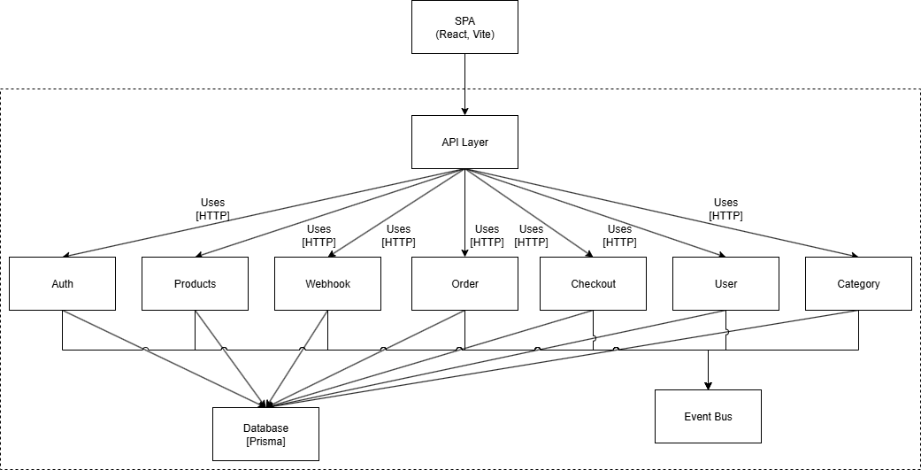
C3 (high-level)
70

Slide 25
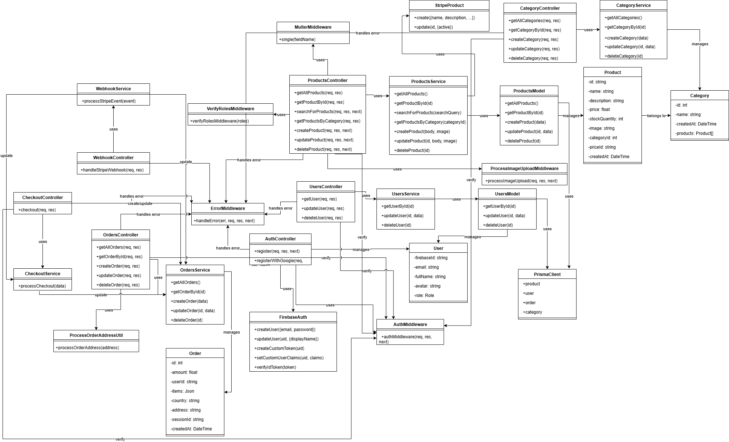
C4
70

Slide 26
3. Communication View

Slide 27
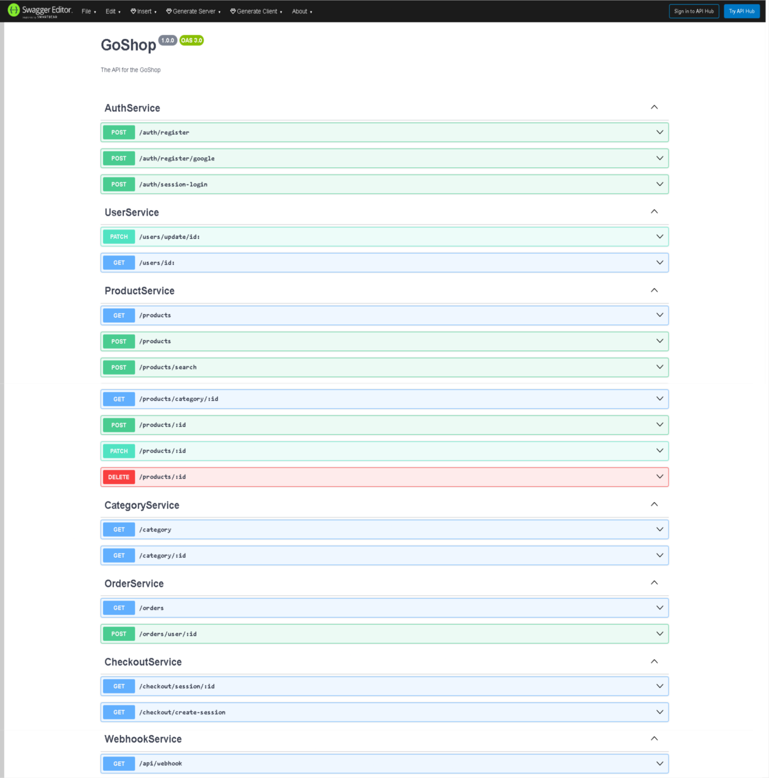
70

Slide 28
4. Deloyment View

Slide 29
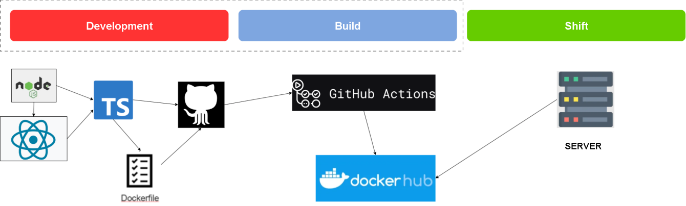
70

Slide 30
Screen Design

Slide 31
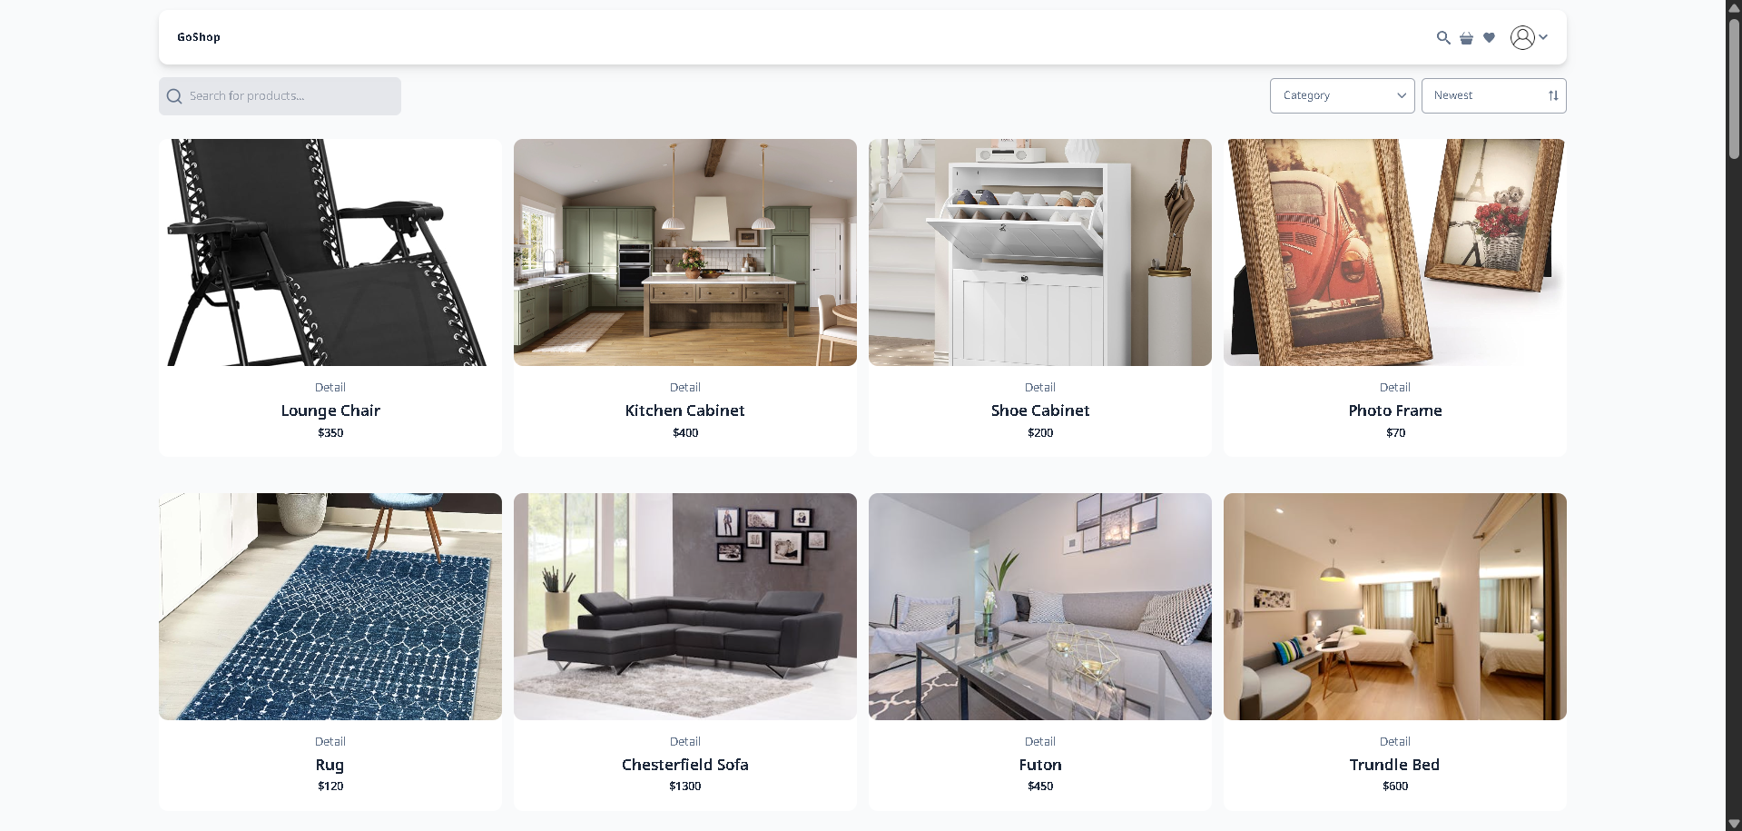
Screen Danh mục sản phẩm
70

Slide 32
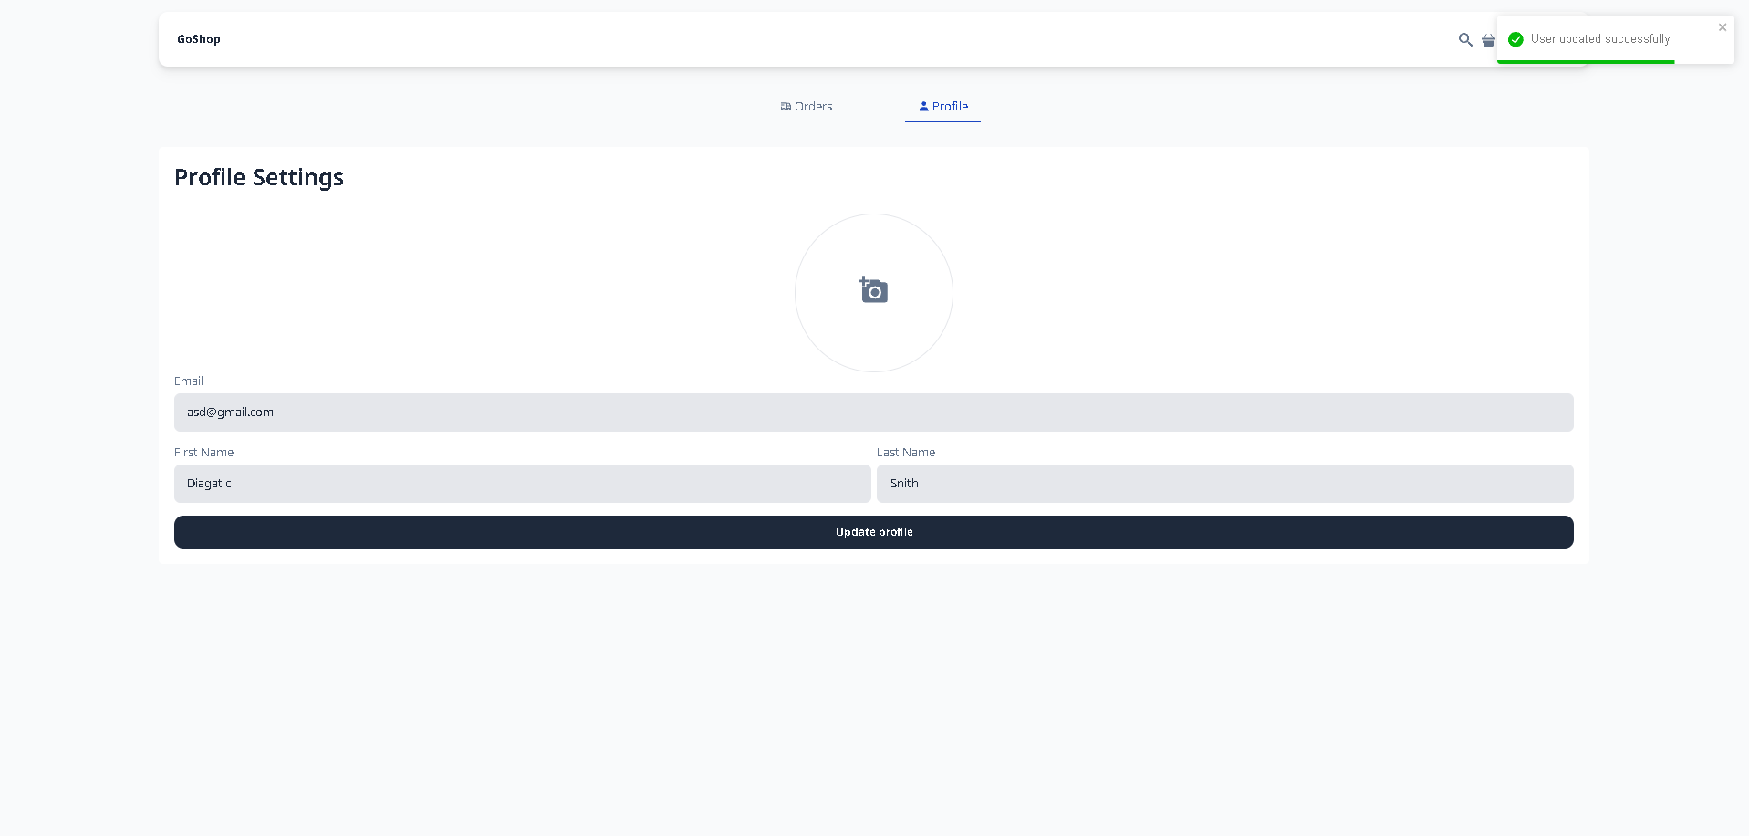
Screen Thông tin tài khoản người dùng
70

Slide 33
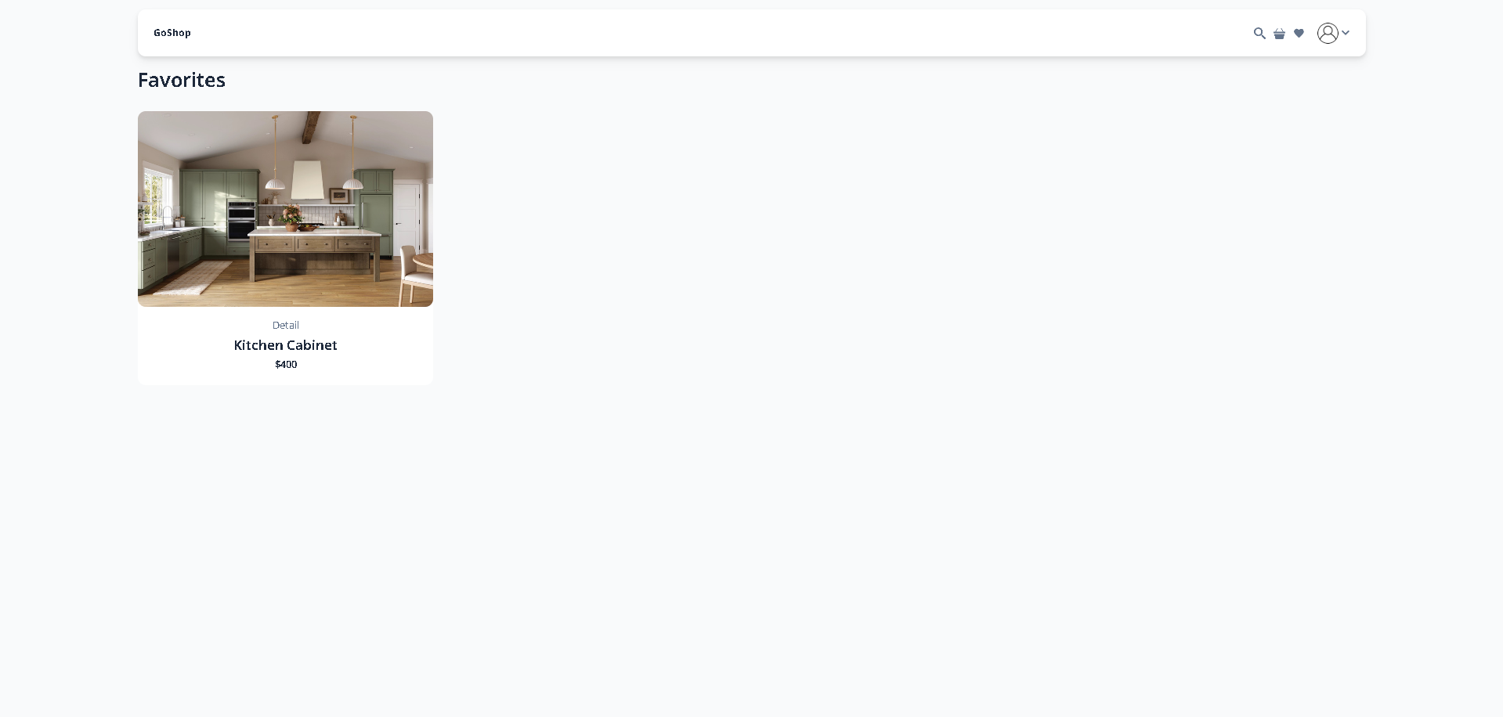
Screen Sản phẩm yêu thích
70

Slide 34
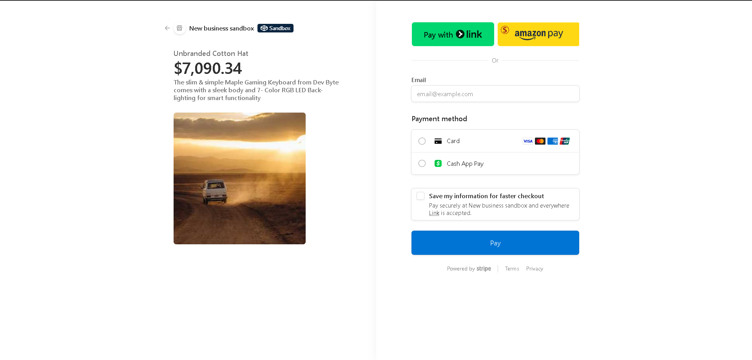
Screen Thanh toán
70

Slide 35
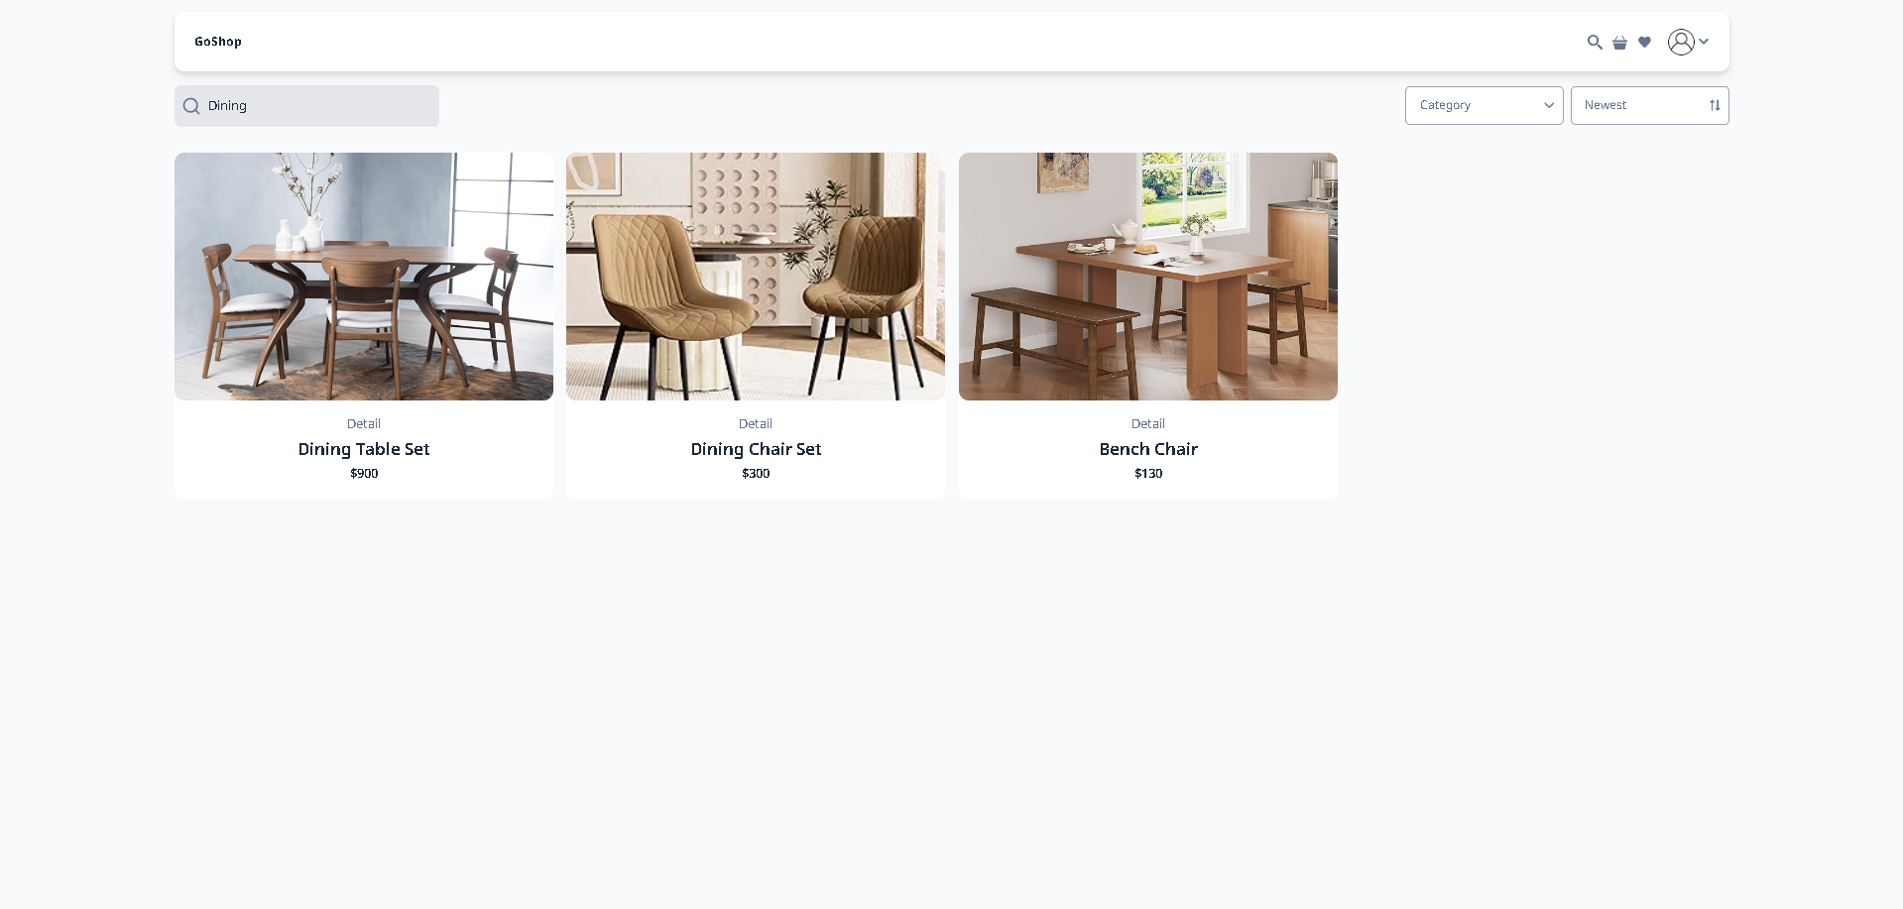
Screen Tìm kiếm sản phẩm
70

Slide 36
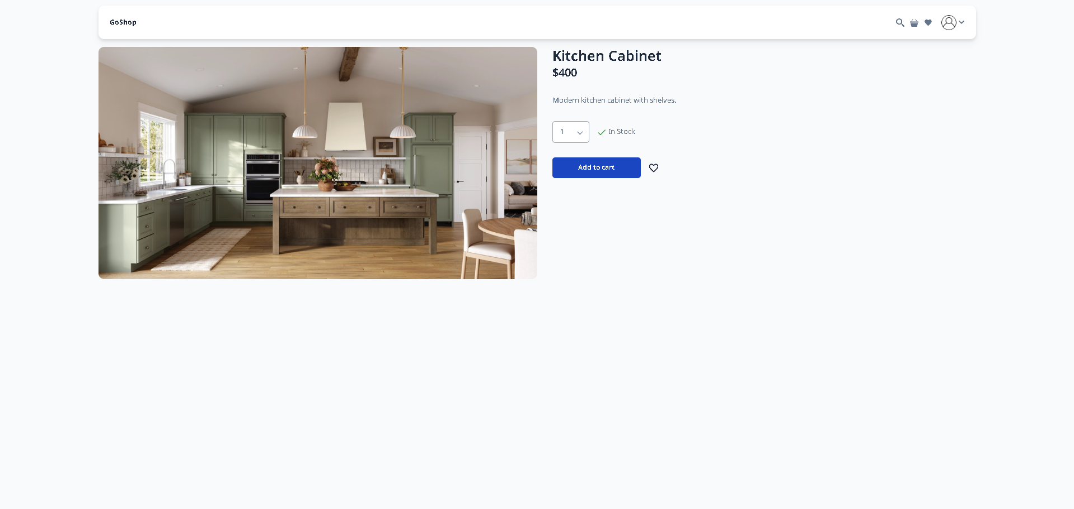
Screen Chi tiết sản phẩm
70

Slide 37
Test Plan

Slide 38
Mục đích của Test Plan
–Xác định những gì sẽ được kiểm thử và không được kiểm thử.
–Làm rõ mục tiêu của việc kiểm thử (đảm bảo chức năng, hiệu suất, bảo mật, giao diện, v.v.)
–Định nghĩa chiến lược và quy trình kiểm thử.
–Giúp nhóm phát triển hiểu rõ phạm vi và kế hoạch kiểm thử.
–Dùng để theo dõi tiến độ và kiểm soát chất lượng trong suốt quá trình phát triển.

Slide 39
Mục đích của Test Plan
–Xác định những gì sẽ được kiểm thử và không được kiểm thử.
–Làm rõ mục tiêu của việc kiểm thử (đảm bảo chức năng, hiệu suất, bảo mật, giao diện, v.v.)
–Định nghĩa chiến lược và quy trình kiểm thử.
–Giúp nhóm phát triển hiểu rõ phạm vi và kế hoạch kiểm thử.
–Dùng để theo dõi tiến độ và kiểm soát chất lượng trong suốt quá trình phát triển.

Slide 40
Cấu trúc Test Plan
1. Test Scope
Các chức năng chính của người dùng: đăng ký, đăng nhập, xem sản phẩm, thêm giỏ hàng, thanh toán bằng Stripe, xem lịch sử mua hàng.
Các chức năng quản trị: quản lý sản phẩm, danh mục, kho hàng và đơn hàng.
Không bao gồm kiểm thử tích hợp hệ thống bên ngoài không thuộc quyền kiểm soát (như Stripe API, Firebase).

Slide 41
Cấu trúc Test Plan
2. Test Strategy
Quá trình kiểm thử được chia làm 4 giai đoạn chính:
Unit Test: do lập trình viên thực hiện.
Integration Test: kiểm tra tương tác giữa các module.
System Test: kiểm tra toàn bộ chức năng hệ thống.
User Acceptance Test: đảm bảo hệ thống đáp ứng đúng nhu cầu thực tế của người dùng.
Các Test Type bao gồm:
Function Test, Database Test, Performance / Load / Stress / Volume Test, Security Test, Regression Test, Interface Test, Adhoc Test, GUI & Usability Test, Smoke Test, và Compatibility Test.

Slide 42
Thanks for
Listening

